Slide 1
Aula 3 Transformações Geométricas

Slide 2

Transformações Geométricas
São operações aplicada à descrição geométrica de um objeto para mudar sua
Posição
Orientação
Tamanho
Afetam todas as coordenadas do objeto no plano
Transformações:
Básicas: Translação (posição), Escala (tamanho), Rotação (orientação)
Complementares: Reflexão, Cisalhamento

Slide 3
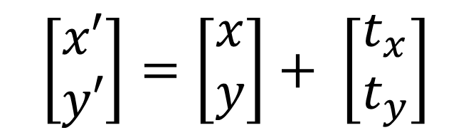
Translação
Transladar: movimentar o objeto
Adição do fator de translação em cada ponto
Cada ponto (x,y) pode ser movido:
Tx unidades em relação ao eixo x
Ty unidades em relação ao eixo y
A nova posição do ponto (x,y) passa a ser (x’, y’)
Em forma vetorial P’ = P + T
x’ = x + Tx
y’ = y + Ty
$$\left[\begin{aligned}&x′ \\ &y′\end{aligned}\right]=\left[\begin{aligned}&x \\ &y\end{aligned}\right]+ \left[\begin{aligned}&t_{x} \\ &t_{y}\end{aligned}\right]$$
ou

Slide 4
Translação
Exemplo:
Considerando o ponto P1 (-0.2, 0.0), realizar a translação para os seguintes fatores Tx= 0.2 e Ty= 0.9
x’ = -0.2 + 0.2 = 0.0
y’ = 0.0 + 0.9 = 0.9
Portanto, o novo ponto será P1’(0.0, 0.9)

Slide 5
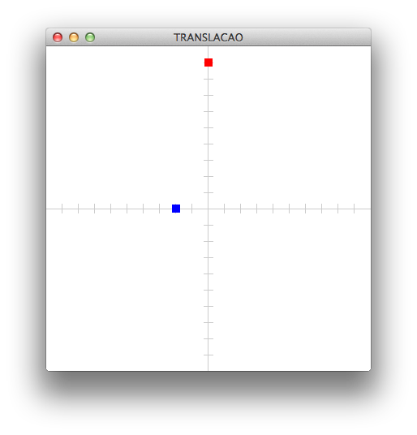
Translação
Objeto inicial
Objeto após transformação

Slide 6
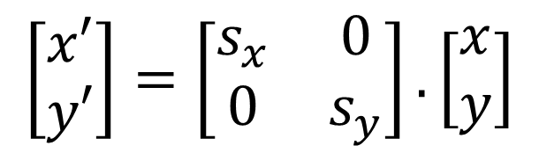
Escala
Escalar: alterar o tamanho de um objeto
Multiplicação do fator de escala por cada ponto
O fator de escala pode ser diferente para cada dimensão
Em forma vetorial P’ = S . P
x’ = x * Sx
y’ = y * Sy
ou
$$\left[\begin{aligned}&x′ \\ &y′\end{aligned}\right]=\left[\begin{matrix}s_{x} & 0 \\ 0 & s_{y}\end{matrix}\right]. \left[\begin{aligned}&x \\ &y\end{aligned}\right]$$

Slide 7
Escala
Propriedades
Sx e Sy devem ser maiores que zero
Se Sx > 1 e Sy > 1 – o objeto aumenta
Se Sx < 1 e Sy < 1 – o objeto diminui
Se Sx = Sy a escala é uniforme
Sx != Sy a escala é diferencial
Se o objeto não estiver definido em relação à origem, essa operação de multiplicação de suas coordenadas por uma matriz também fará com que o objeto sofra uma translação!

Slide 8
Escala
Exemplo:
Considerando um triângulo com os seguintes pontos P1(0.0, 0.0), P2(0.0, 0.3) e P3(0.3, 0.0), realizar a escala para os fatores Sx = 0.5 e Sy = 0.5
Para P1
x’ = 0.0 * 0.5 = 0.0
y’ = 0.0 * 0.5 = 0.0
Para P2
x’ = 0.0 * 0.5 = 0.0
y’ = 0.3 * 0.5 = 0.15
Para P3
x’ = 0.3 * 0.5 = 0.15
y’ = 0.0 * 0.5 = 0.0
Portanto, os novos pontos para o triângulo após a escala serão
P1’(0.0, 0.0)
P2’(0.0, 0.15)
P3’(0.15, 0.0)

Slide 9
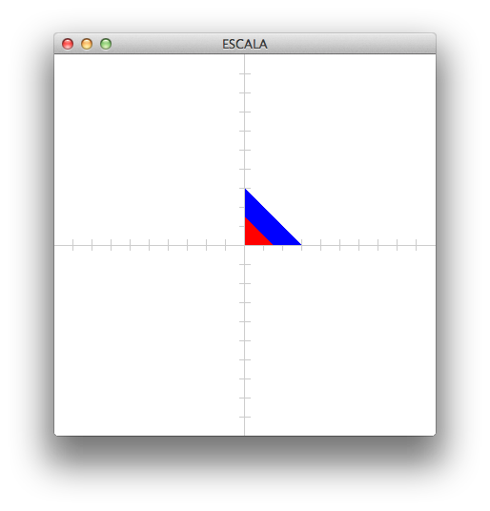
Escala
Objeto inicial
Objeto após transformação

Slide 10
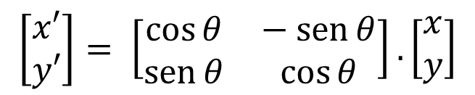
Rotação
Rotacionar: girar um objeto em torno de um eixo
Em forma vetorial P’ = R . P
x’ = x.cos(θ) – y.sen(θ)
y’ = y.cos(θ) + x.sen(θ)
$$\left[\begin{aligned}&x′ \\ &y′\end{aligned}\right]= \left[\begin{matrix}\cos{θ} & − sen{θ} \\ \operatorname{sen}{θ} & \cos{θ}\end{matrix}\right]. \left[\begin{aligned}&x \\ &y\end{aligned}\right]$$
ou

Slide 11
Rotação
Exemplo:
Considerando um triângulo com os seguintes pontos P1(0.0, 0.0), P2(0.0, 0.3) e P3(0.3, 0.0), realizar uma rotação de 45°em relação ao eixo Z (cos 0.70 e sen 0.70 )
Para P1
x’ = 0.0 *0.70 – (0.0 * 0.70) = 0.0
y’ = 0.0 * 0.70 + 0.0 * 0.70 = 0.0
Para P2
x’ = 0.0 *0.70 – (0.3 * 0.70) = - 0.2
y’ = 0.3 * 0.70 + 0.0 * 0.70 = 0.2
Para P3
x’ = 0.3 *0.70 – (0.0 * 0.70) = 0.2
y’ = 0.0 * 0.70 + 0.3 * 0.70 = 0.2
Portanto, os novos pontos
para o triângulo após
a rotação serão
P1’(0.0, 0.0)
P2’(-0.2, 0.2)
P3’(0.2, 0.2)

Slide 12
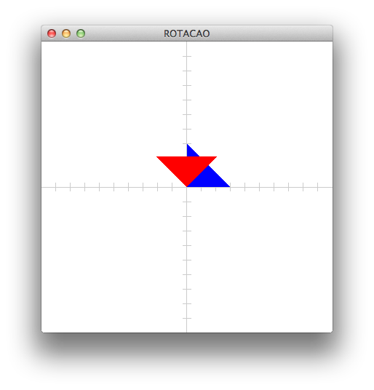
Rotação
Objeto inicial
Objeto após transformação

Slide 13
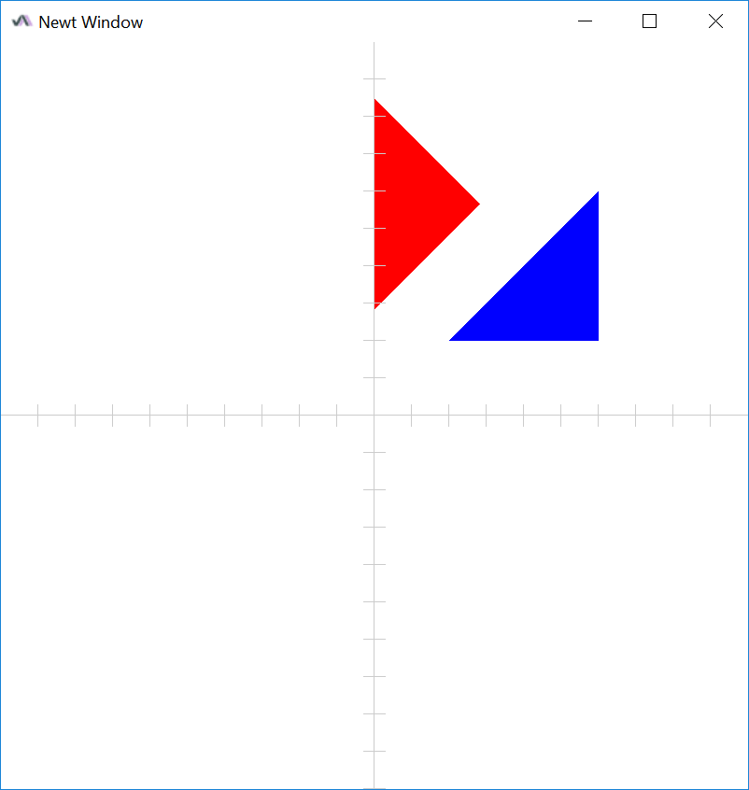
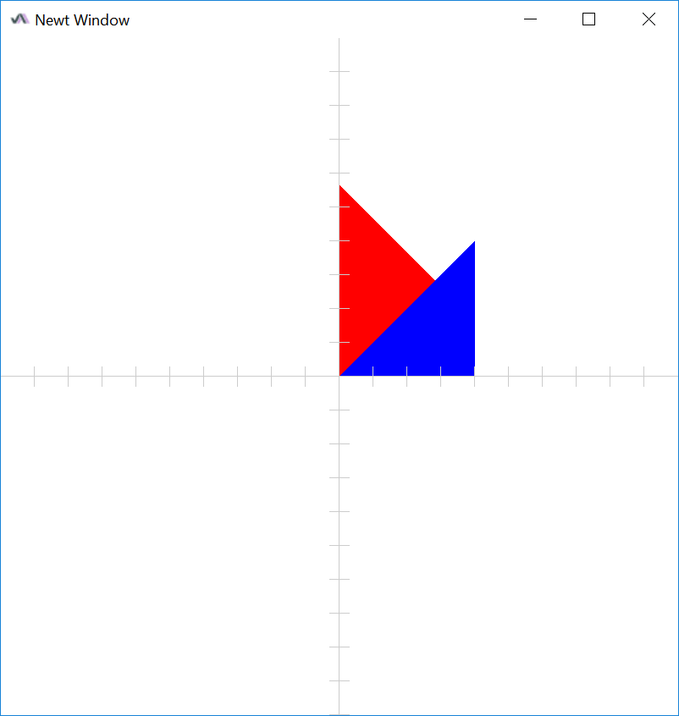
Rotação: Exemplo 2
Rotação de 45º
Objeto inicial
Objeto após transformação

Slide 14
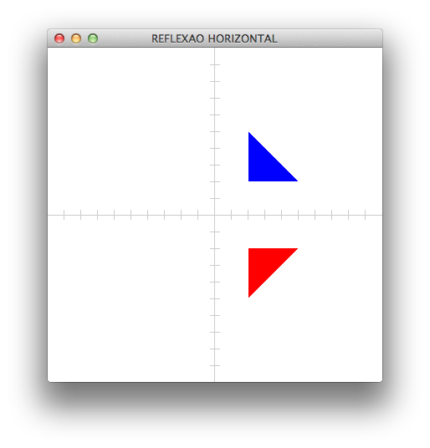
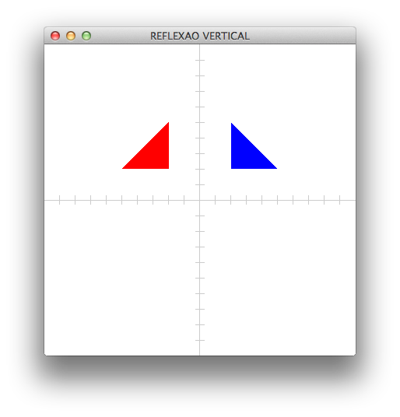
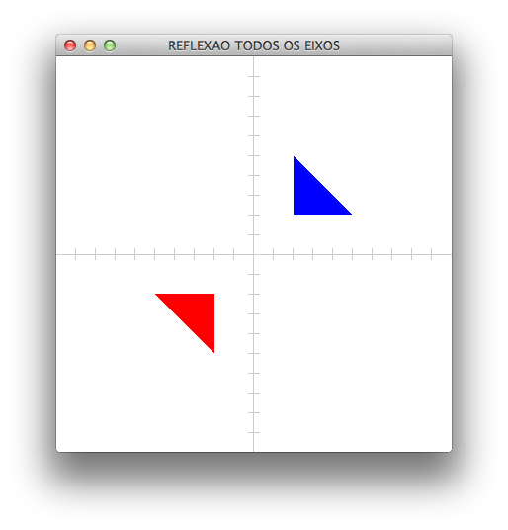
Reflexão
Produz um novo objeto (como num espelho)
Ocorre em torne de um ou mais eixos
Eixo vertical, eixo horizontal ou em ambos
Eixo Horizontal Eixo Vertical Ambos
Objeto inicial
Objeto após transformação

Slide 15
Reflexão
Exemplo:
Considerando o triângulo dado por P1(0.2, 0.2), P2(0.2, 0.5) e P3(0.5, 0.2)
Eixo horizontal
Negar valor de y
P1’(0.2, -0.2), P2’(0.2, -0.5) e P3’(0.5,-0.2)
Eixo vertical
Negar valor de x
P1’(-0.2, 0.2), P2’(-0.2, 0.5) e P3’(-0.5, 0.2)
Ambos os eixos
Negar valores de x e y
P1’(-0.2, -0.2), P2’(-0.2, -0.5) e P3’(-0.5, -0.2)

Slide 16
Shearing - Cisalhamento
Resulta na inclinação do objeto em uma dada direção
Aplicação:
Transformação de fontes de texto no estilo itálico
Direção X
Coordenadas y ➔ não são alteradas
Coordenadas x ➔ sofrem uma escala em função de y
x’ = x + sh_{x} * y
Direção Y
Coordenadas x ➔ não são alteradas
Coordenadas y ➔ sofrem uma escala em função de x
y’ = y + sh_{y} * x

Slide 17
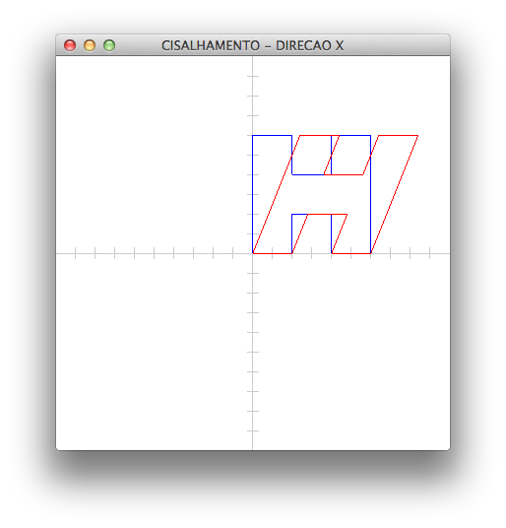
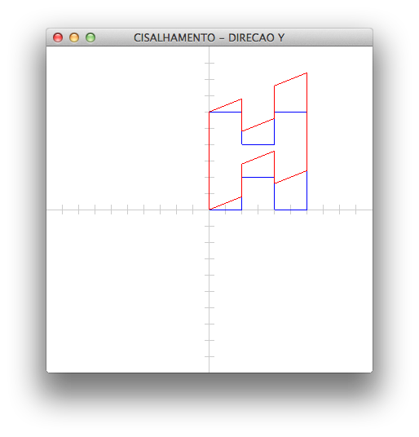
Shearing - Cisalhamento

Slide 18
Coordenadas Homogêneas
Generalizar as operação sobre os objetos
Para a CG um ponto (x,y) passa a ser representado por (x, y, h)
h – assumindo o valor de unidade
Representados por (x, y, 1)
Assim, as equações de transformações geométricas ficam reduzidas a multiplicações de matrizes de 3 X 3
As coordenadas do objeto
São representadas por colunas vetores de 3 elementos
E as operações de transformação
são matrizes com 3 X 3 elementos

Slide 19

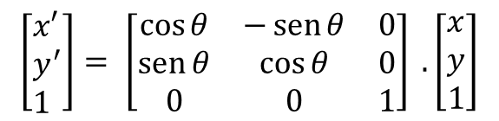

Coordenadas Homogêneas
Translação
Escala
Rotação
$$\left[\begin{aligned}&x′ \\ &y^{′} \\ &1\end{aligned}\right]= \left[\begin{matrix}1 & 0 & t_{x} \\ 0 & 1 & t_{y} \\ 0 & 0 & 1\end{matrix}\right] . \left[\begin{matrix}x \\ y \\ 1\end{matrix}\right]$$
P’ = T(t_{x} , t_{y}) . P
$$\left[\begin{aligned}&x′ \\ &y^{′} \\ &1\end{aligned}\right]= \left[\begin{matrix}s_{x} & 0 & 0 \\ 0 & s_{y} & 0 \\ 0 & 0 & 1\end{matrix}\right] . \left[\begin{matrix}x \\ y \\ 1\end{matrix}\right]$$
P’ = S(s_{x} , s_{y}) . P
$$\left[\begin{aligned}&x′ \\ &y^{′} \\ &1\end{aligned}\right]= \left[\begin{matrix}\cos{θ} & −\operatorname{sen}{θ} & 0 \\ \operatorname{sen}{θ} & \cos{θ} & 0 \\ 0 & 0 & 1\end{matrix}\right] . \left[\begin{matrix}x \\ y \\ 1\end{matrix}\right]$$
P’ = R(θ) . P

Slide 20
Exercício
1 - Dado um triângulo contendo os pontos P1(0.0,0.0), P2(0.5,0.5) e P3(1.0,0.0) aplicar as transformações a seguir:
A – Translação ➔ fator Tx= -0.5 fator Ty= -1.0
B – Escala ➔ fator Sx e Sy = 0.5
C – Rotação ➔ ângulo 90°
Como resolver:
Construir o objeto inicial no plano de coordenadas
Construir o objeto final para cada uma das transformações aplicadas
Aplicar cada transformação aos pontos originais do objeto
cos(90) = 0
sen(90) = 1

Slide 21
Transformações em OpenGL

Slide 22
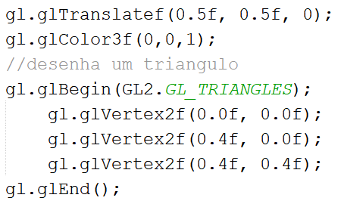
Transformações em OpenGL
Translação
glTranslatef( float Tx , float Ty , float Tz );

Slide 23
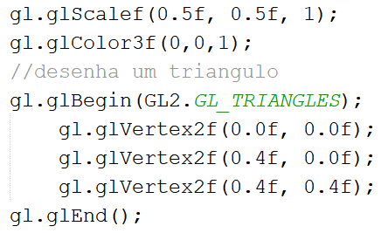
Transformações em OpenGL
Escala
glScalef(float Sx, float Sy, float Sz );

Slide 24
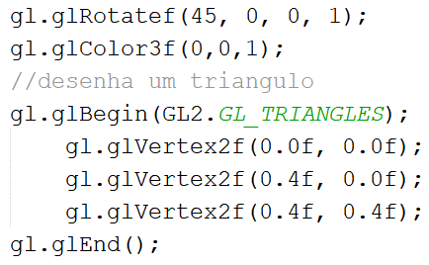
Transformações em OpenGL
Rotação
Eixos x, y e z ➔podem assumir os seguintes valores:
1 – Define o eixo da rotação
0 – Define que não haverá rotação no eixo
glRotatef(float angulo, int eixoX , int eixoY , int eixoZ);

Slide 25
Transformações em OpenGL
As transformações são cumulativas
podem ser aplicadas umas sobre as outras
Uma transformação geométrica de OpenGL é armazenada internamente em uma matriz
A cada transformação esta matriz é alterada e usada para desenhar os objetos a partir daquele momento, até que seja novamente alterada

Slide 26
Transformações em OpenGL
Exemplo: Translação
desenhaObjeto();
gl.glTranslatef(10,10,0);
desenhaObjeto();
gl.glTranslatef(10,10,0);
desenhaObjeto();
Desenha o objeto na posição correspondente às suas coordenadas originais
Desenha o objeto deslocado de 10 unidades em cada eixo
Desenha o objeto descolado de 20 unidades em cada eixo
Lembre-se, as transformações são cumulativas

Slide 27
Limitando o escopo das Transformações
glPushMatrix() e glPopMatrix() para circundar os objetos que irão receber as transformações
glPushMatrix() - armazenar as transformações atuais em um pilha interna do OpenGL
glPopMatrix() – retira as transformações da pilha

Slide 28
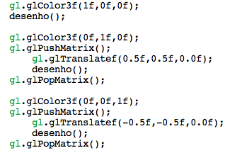
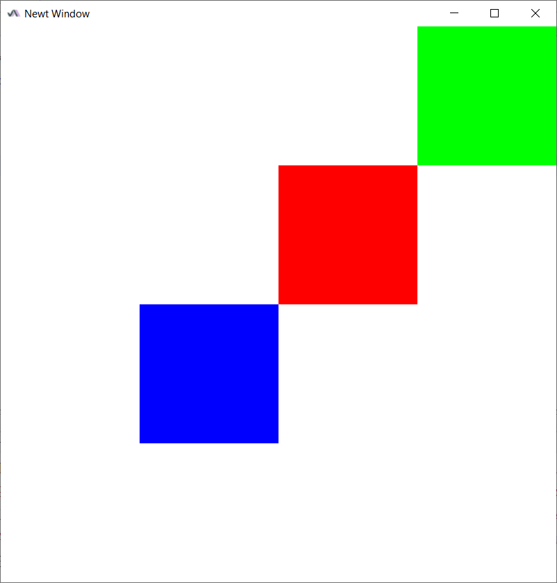
Limitando o escopo das Transformações
Sem o glPushMatrix() e glPopMatrix(), onde seria desenhado o quadrado azul?

Slide 29


Slide 30
Exercício 1
Construir um QUADRADO e realizar as seguintes interações:
T – transladar para o canto superior direito
t – transladar para o canto inferior esquerdo
r – rotacionar em 45º no eixo Z
E – aumentar a escala
e – diminuir a escala
Para solucionar o problema utilize as funções:
gl.glTranslatef( Tx , Ty , Tz );
gl.glScalef( Sx, Sy, Sz );
gl.glRotatef( ângulo , eixoX , eixoY , eixoZ);

Slide 31
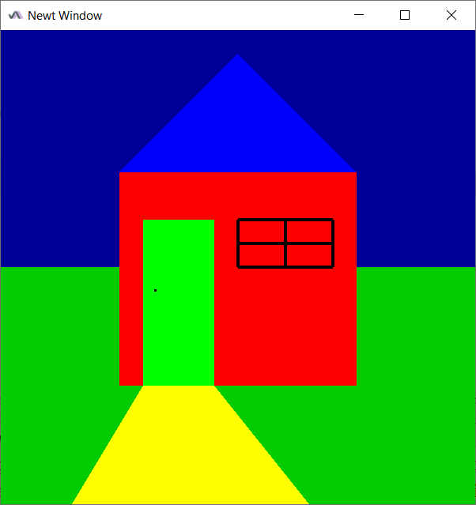
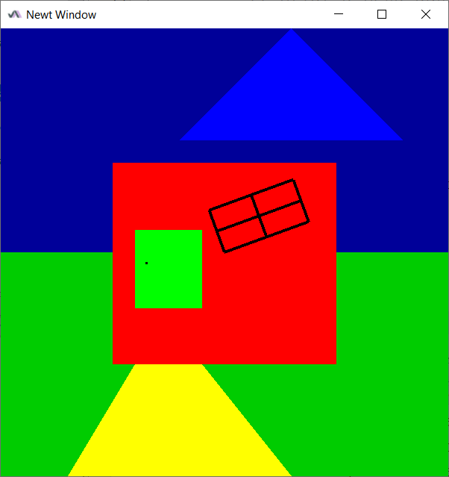
Exercício 2
Casa1
Casa2
Desenhar a casa 1 de acordo com as instruções do próximo slide!
Altere o código da casa1 para obter a casa2. Para tanto, translade o telhado em 0.3 em x e 0.1 em y, escale a porta em 0.5 em y e rotacione a janela em 20 graus em z.
➔ CONTINUA

Slide 32
Exercício 2
Criar um método para desenhar cada item da casa como segue:
ceu() – desenha o céu azul
porta() – desenha a porta e a fechadura
telhado() – desenha o telhado
entrada() – desenha a entrada da casa
janela() – desenha a janela
parede() – desenha a parede da casa
Coordenadas iniciais para desenhar a parede da casa
Canto Inferior esquerdo (-0.5, -0.5)
Canto Superior direito (0.5, 0.4)

Slide 33
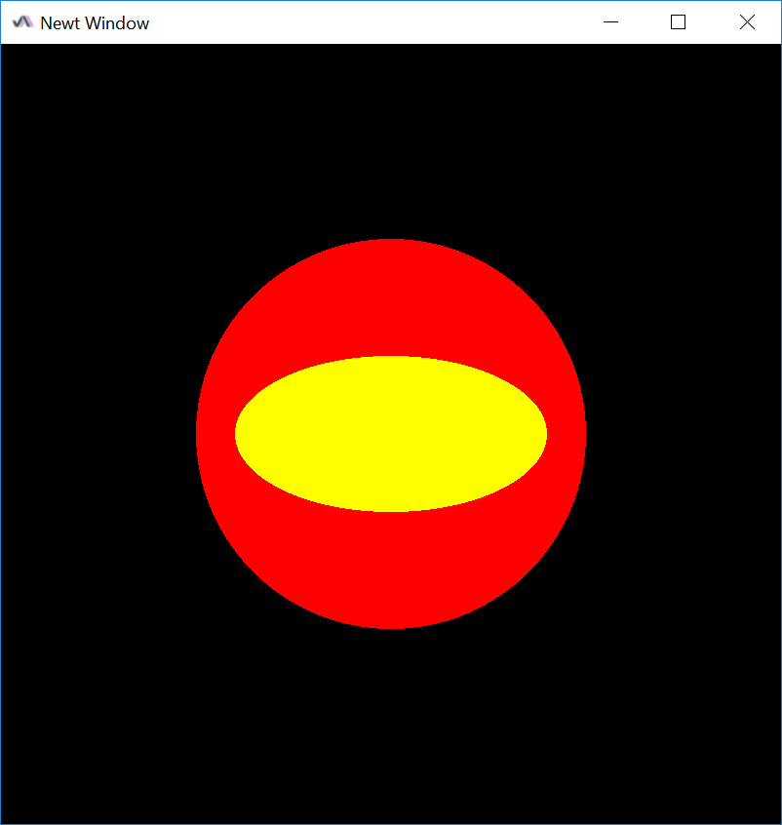
Exercício 3
Criar um círculo no centro da janela de visualização.
Dentro dele, criar uma elipse pequena de outra cor.
Aplicar duas transformações de rotação:
e – para rotacionar a elipse no eixo Z
c – para rotacionar o círculo no eixo X
(Para desenho do círculo
ver a aula 2)

Slide 34
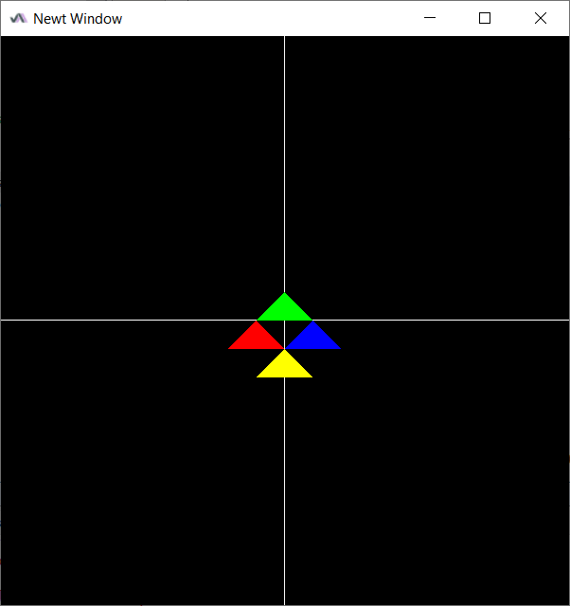
Exercício 4
Criar uma função triângulo para gerar um triângulo verde nos seguintes pontos: P1(-0.1, 0.0), P2(0.1, 0) e P3(0.0,0.1)
Utilizar as transformações para gerar os demais triângulos

Slide 35
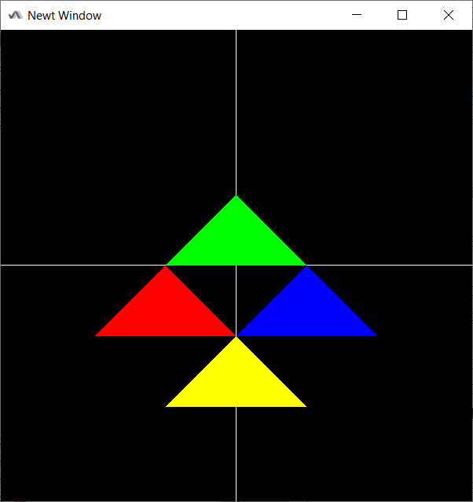
Exercício 5
Utilizando o exercício 3,
triplique o tamanho dos
triângulos gerando a
imagem ao lado.

Slide 36
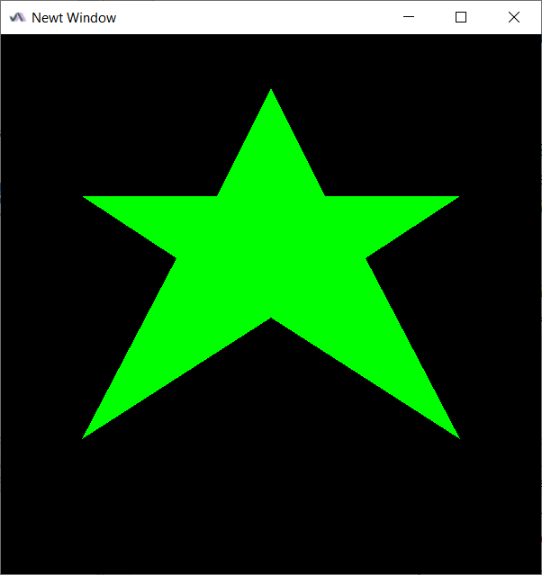
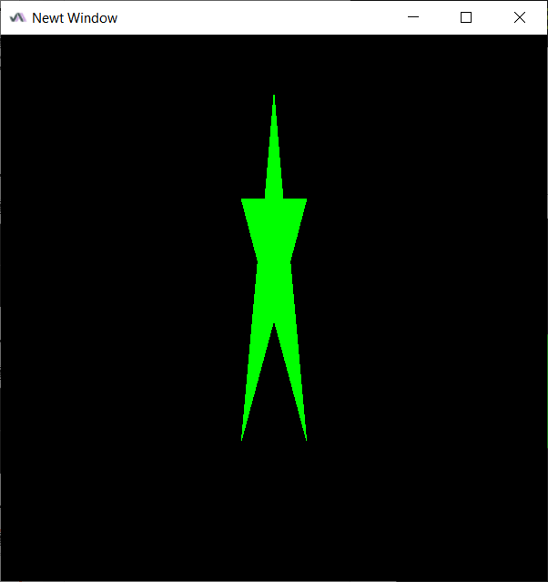
Exercício 6
Desenhe a estrela a seguir e aplique uma rotação de 80º em relação ao eixo Y.

